Slide 1
VI. Исключения
1. Использование исключений

Slide 2
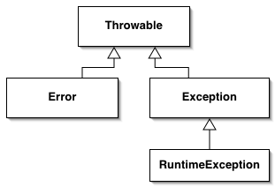

 | Исключительная ситуация - ошибка времени выполнения из-за которой нормальное продолжение работы выполняемого метода становится невозможным. Исключение - объект описывающий исключительную ситуацию. Исключения могут создаваться и выбрасываться виртуальной машиной Java или программой. Если исключение не перехватывается программой оно перехватывается стандартным обработчиком исключений. Стандартный обработчик выводит тип исключения, строку описывающую исключение и трассировку стека.

Slide 3
Неперехваченное исключение
public class UncheckedNoCatchDemo {
public static void main(String[] args) {
Scanner input = new Scanner(System.in);
System.out.println("Enter first number: ");
int n1 = input.nextInt();
System.out.println("Enter second number: ");
int n2 = input.nextInt();
int result = n1 / n2;
System.out.println("The result is: " + result);
}
}
Enter first number:
10
Enter second number:
abcdef
Exception in thread "main" java.util.InputMismatchException
at java.util.Scanner.throwFor(Unknown Source)
at java.util.Scanner.next(Unknown Source)
at java.util.Scanner.nextInt(Unknown Source)
at java.util.Scanner.nextInt(Unknown Source)
at usage.UncheckedNoCatchDemo.main(UncheckedNoCatchDemo.java:15)

Slide 4
Стек вызовов

Slide 5
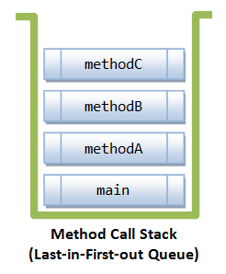

Slide 6
Неперехваченное исключение
public class CallStackDemo {
public static void main(String[] args) {
System.out.println("Enter main()");
methodA();
System.out.println("Exit main()");
}
public static void methodA() {
System.out.println("Enter methodA()");
methodB();
System.out.println("Exit methodA()");
}
public static void methodB() {
System.out.println("Enter methodB()");
methodC();
System.out.println("Exit methodB()");
}
public static void methodC() {
System.out.println("Enter methodC()");
int result = 1 / 0;
System.out.println("Exit methodC()");
}
}
Enter main()
Enter methodA()
Enter methodB()
Enter methodC()
Exception in thread "main" java.lang.ArithmeticException: / by zero
at usage.CallStackDemo.methodC(CallStackDemo.java:28)
at usage.CallStackDemo.methodB(CallStackDemo.java:22)
at usage.CallStackDemo.methodA(CallStackDemo.java:16)
at usage.CallStackDemo.main(CallStackDemo.java:10)

Slide 7
Контролируемые и неконтролируемые исключения

Slide 8
Контролируемые и неконтролируемые исключения
 | Исключения делятся на контролируемые и неконтролируемые. Классы неконтролируемых исключений являются потомками класса RuntimeException или класса Error. Классы контролируемых исключений являются потомками класса Exception, но не являются потомками класса RuntimeException. Контролируемые исключения которые метод может выбрасывать должны указываться с помощью ключевого слова throws при объявлении метода. Компилятор контролирует что контролируемые исключения которые могут быть выброшены в методе перехватываются или объявляются с помощью ключевого слова throws.
 | Как правило выбрасывание неконтролируемых исключений (за исключением потомков класса Error) можно предотвратить и они означают ошибку разработчика. Контролируемые исключения как правило связаны с состоянием среды в которой программа выполняется и их как правило нельзя предотвратить. Таким образом компилятор заставляет программу быть готовой к непредвиденным ситуациям связанным с состоянием среды.

Slide 9
Ошибки
 | Неконтролируемые исключения включают ошибки - классы потомки класса Error. Исключения типа Error используются средой выполнения Java для обозначения ошибок происходящих внутри самой среды. Обычно они создаются в ответ на катастрофические сбои после которых программа не может продолжить выполнение.

Slide 10

Проблемы с контролируемыми исключениями
 | За более чем 15 лет с появления контролируемых исключений в Java ни один из широко распространённых языков программирования их не использовал. Многие авторы считают их ошибкой или предупреждают о необходимости использовать с осторожностью.

Slide 11
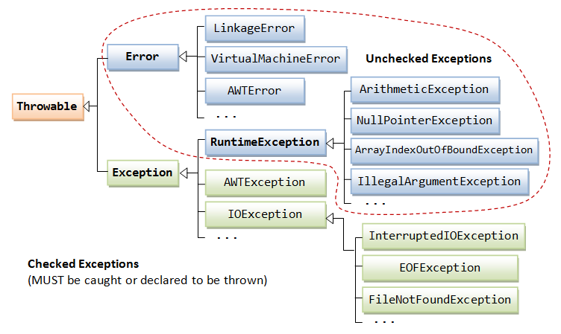

Slide 12
Неконтролируемые исключения
public class UncheckedDemo {
public static void main(String[] args) {
Scanner input = new Scanner(System.in);
System.out.println("Enter first number: ");
while (!input.hasNextInt()) {
input.next();
System.out.println("Wrong format ..... \nEnter first number: ");
}
int n1 = input.nextInt();
System.out.println("Enter second number: ");
while (!input.hasNextInt()) {
input.next();
System.out.println("Wrong format ..... \nEnter first number: ");
}
int n2 = input.nextInt();
int result = n1 / n2;
System.out.println("The result is: " + result);
}
}
Enter first number:
10
Enter second number:
abcdef
Wrong format .....
Enter second number:
5
The result is: 2

Slide 13
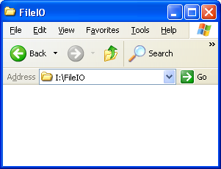
Контролируемые исключения
public class CheckedNoCatchDemo {
public static void main(String[] args) throws FileNotFoundException {
Scanner consoleIn = new Scanner(System.in);
System.out.println("Enter file name: ");
String fileName = consoleIn.nextLine();
Scanner fileIn = new Scanner(new File(fileName));
int count = 0;
while (fileIn.hasNext()) {
String word = fileIn.next();
count++;
}
System.out.println("Number of words is " + count);
fileIn.close();
}
}
Enter file name:
I:\FileIO\hello.txt
Exception in thread "main" java.io.FileNotFoundException: I:\FileIO\hello.txt (The system cannot find the file specified)
at java.io.FileInputStream.open(Native Method)
at java.io.FileInputStream.<init>(Unknown Source)
at java.util.Scanner.<init>(Unknown Source)
at usage.CheckedNoCatchDemo.main(CheckedNoCatchDemo.java:16)

Slide 14
Попытка избавиться от контролируемого исключения
public class CheckedDemo {
public static void main(String[] args) throws FileNotFoundException {
Scanner consoleIn = new Scanner(System.in);
File file = null;
do {
System.out.println("Enter file name: ");
String fileName = consoleIn.nextLine();
file = new File(fileName);
} while (!file.exists());
try {
Thread.sleep(10000);
} catch (InterruptedException e) {
e.printStackTrace();
}
Scanner fileIn = new Scanner(file);
int count = 0;
while (fileIn.hasNext()) {
String word = fileIn.next();
count++;
}
System.out.println("Number of words is " + count);
fileIn.close();
}
}

Slide 15
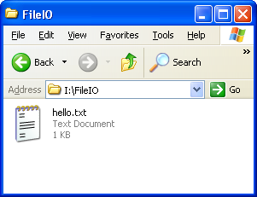

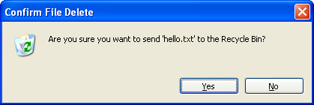
Попытка избавиться от контролируемого исключения
Enter file name:
I:\FileIO\hello.txt
Exception in thread "main" java.io.FileNotFoundException: I:\FileIO\hello.txt (The system cannot find the file specified)
at java.io.FileInputStream.open(Native Method)
at java.io.FileInputStream.<init>(Unknown Source)
at java.util.Scanner.<init>(Unknown Source)
at usage.CheckedDemo.main(CheckedDemo.java:27)

Slide 16
Перехватывание исключений

Slide 17
Перехватывание исключений
 | Для перехватывания и обработки исключения можно поместить фрагмент кода который может выбросить исключение в блок try, а код для обработки исключения в блок catch. В операторе catch указывается тип перехватываемых исключений. Если исключение перехвачено будет выполнен блок catch, после чего выполнение продолжится после блока catch.
 | Перехватывать можно и контролируемые и неконтролируемые исключения. Но многие авторы считают что перехватывать неконтролируемые исключения не следует так как их появление можно предотвратить и они являются ошибками разработчика.

Slide 18
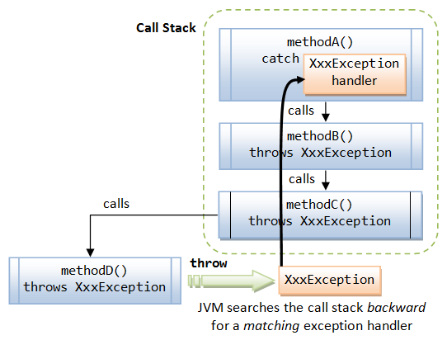

Slide 19
Перехватывание исключений
try {
statement_sequence
} catch (ExceptionType₁ id₁) {
another_statement_sequence
}

Slide 20
Перехватывание контролируемого исключения
public class CheckedCatchDemo {
public static void main(String[] args) {
Scanner fileIn = null;
do {
Scanner consoleIn = new Scanner(System.in);
System.out.println("Enter a file name: ");
String fileName = consoleIn.nextLine();
try {
fileIn = new Scanner(new File(fileName));
} catch (FileNotFoundException e) {
System.out.println("File not found");
}
} while (fileIn == null);
int count = 0;
while (fileIn.hasNext()) {
String word = fileIn.next();
count++;
}
System.out.println("Number of words is " + count);
fileIn.close();
}
}
Enter a file name:
hello world!
File not found
Enter a file name:
I:\FileIO\words.txt
Number of words is 16

Slide 21
Перехватывание неконтролируемого исключения
public class UncheckedCatchDemo {
public static void main(String[] args) {
Scanner input = new Scanner(System.in);
while (true) {
try {
System.out.println("\nInteger division application.\nEnter first number: ");
int n1 = input.nextInt();
System.out.println("Enter second number: ");
int n2 = input.nextInt();
int result = n1 / n2;
System.out.println("The result is: " + result);
}
catch (RuntimeException e) {
System.out.println("Input must be a number, the second number must be non-zero!");
}
}
}
}
Integer division application.
Enter first number:
10
Enter second number:
0
Input must be a number, the second number must be non-zero!
Integer division application.
Enter first number:
10
Enter second number:
5
The result is: 2

Slide 22
Множественные операторы catch

Slide 23
Множественные операторы catch
 | Если фрагмент кода может выбрасывать более одного исключения можно использовать несколько операторов catch каждый для перехвата своего типа исключений. Когда выбрасывается исключение операторы catch проверяются по порядку и первый тип которого позволяет обработать исключение выполняется. После того как выполнился один оператор catch остальные операторы пропускаются и выполнение продолжается после блока try/catch. Оператор catch для класса исключения потомка должен идти до оператора catch для класса исключения предка в противном случе будет ошибка компиляции.

Slide 24
Множественные операторы catch
try {
statement_sequence
} catch (ExceptionType₁ id₁) {
statement_sequence₁
} catch (ExceptionType₂ id₂) {
statement_sequence₂
} catch (ExceptionType₃ id₃) {
...
} catch (ExceptionType_{N} id_{N}) {
statement_sequence_{N}
}

Slide 25
Перехватывание контролируемого исключения
public class CheckedMultipleCatchDemo {
public static void main(String[] args) {
BufferedReader console = new BufferedReader(new InputStreamReader(System.in));
while (true) {
try {
System.out.println("Please enter the file name: ");
String filename = console.readLine();
FileWriter out = new FileWriter(new File(filename));
out.write("Hello World!");
out.close();
} catch (FileNotFoundException e) {
System.out.println("File not found");
} catch (EOFException e) {
System.out.println("End of file reached");
} catch (IOException e) {
System.out.println("General I/O exception");
}
}
}
}

Slide 26
Перехватывание контролируемого исключения
Please enter the file name:
I:\noSuchDir\noSuchfile.txt
File not found
Please enter the file name:

Slide 27
Перехватывание неконтролируемого исключения
public class UncheckedMultipleCatchDemo {
public static void main(String[] args) {
Scanner input = new Scanner(System.in);
while (true) {
try {
System.out.println("\nEnter first number: ");
int n1 = input.nextInt();
System.out.println("Enter second number: ");
int n2 = input.nextInt();
int result = n1 / n2;
System.out.println("The result is: " + result);
}
catch (InputMismatchException e) {
System.out.println("Input must be a number!");
input.next();
}
catch (ArithmeticException e) {
System.out.println("Second number must be non-zero!");
}
}
}
}

Slide 28
Перехватывание неконтролируемого исключения
Enter first number:
10
Enter second number:
0
Second number must be non-zero!
Enter first number:
10
Enter second number:
5
The result is: 2

Slide 29
Завершение с помощью finally

Slide 30

Блок finally
 | Блок finally содержит код который будет обязательно выполнен после завершения выполнения блоков try/catch независимо от того было выброшено исключение в блоке try или нет. Как правило он используется для гарантированного освобождения ресурсов. Блок finally указывать не обязательно, но у каждого блока try должен быть по крайней мере один ассоциированный блок catch или блок finally.
 | В JDK 7 добавлена новая форма оператора try обеспечивающая автоматическое освобождение ресурсов - try-with-resource. Эта форма оператора try защищает исключение выброшенное из блока try от замены исключениями выброшенными при освобождении ресурсов, но позволяет при необходимости их получить.

Slide 31
Завершение с помощью finally
try {
statement_sequence
} catch (ExceptionType₁ id₁) {
statement_sequence₁
} catch (ExceptionType₂ id₂) {
...
} catch (ExceptionType_{N} id_{N}) {
statement_sequence_{N}
} finally {
statement_sequence
}

Slide 32
Блок finally
public class SimpleFinallyDemo {
public static void main(String[] args) {
String name = "I:\\FileIO\\helloWorld.xml";
BufferedReader reader = null;
try {
reader = new BufferedReader(new FileReader(name));
String line = null;
while ((line = reader.readLine()) != null) {
System.out.println(line);
}
} catch (IOException e) {
System.out.println("Problem occured : " + e.getMessage());
} finally {
try {
if (reader != null) {
System.out.println("Closing reader...");
reader.close();
}
} catch (IOException e) {
System.out.println("Can not close reader : " + e.getMessage());
}
}
}
}

Slide 33
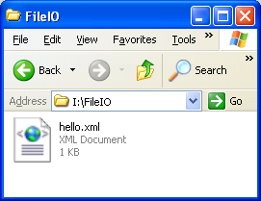
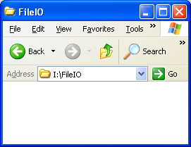
Блок finally
Reader opened.
<greeting>
Hello world!
</greeting>
Closing reader...
Problem occured : I:\FileIO\hello.xml (The system cannot find the file specified)

Slide 34
Завершение с помощью finally
try {
statement_sequence
} finally {
statement_sequence
}

Slide 35
Блок finally без catch
public class NestedFinallyDemo {
public static void main(String[] args) {
String name = "I:\\FileIO\\hello.xml";
try {
BufferedReader reader = new BufferedReader(new FileReader(name));
System.out.println("Reader opened.");
try {
String line = null;
while ((line = reader.readLine()) != null) {
System.out.println(line);
}
} finally {
System.out.println("Closing reader...");
reader.close();
}
} catch (IOException ex) {
System.out.println("Problem occured : " + ex.getMessage());
}
}
}

Slide 36
Блок finally без catch
Reader opened.
<greeting>
Hello world!
</greeting>
Closing reader...
Problem occured : I:\FileIO\hello.xml (The system cannot find the file specified)

Slide 37
Блок finally и операторы перехода управления
 | Блок finally выполняется всегда даже когда блоки try и catch содержат операторы перехода управления (return, break, continue, throw). Если блок finally включает оператор перехода управления этот оператор заменяет передачу управления из блоков try или catch. По этой причине не следует использовать операторы перехода управления в блоке finally.

Slide 38
Блоки finally
class FinallyControlDemo {
static void methodA() {
try {
System.out.println("Enter methodA()");
throw new RuntimeException("demo");
} finally {
System.out.println("methodA's finally");
}
}
static void methodB() {
try {
System.out.println("Enter methodB");
return;
} finally {
System.out.println("methodB's finally");
}
}
static void methodC() {
try {
System.out.println("Enter methodC");
} finally {
System.out.println("methodC's finally");
}
}
public static void main(String args[]) {
try {
methodA();
} catch (Exception e) {
System.out.println("Exception from methodA caught");
}
methodB();
methodC();
}
}

Slide 39
Блоки finally
Enter methodA()
methodA's finally
Exception from methodA caught
Enter methodB
methodB's finally
Enter methodC
methodC's finally

Slide 40
Замена исключения
class VeryImportantException extends Exception {
public String toString() {
return "A very important exception!";
}
}
class NotSoImportantException extends Exception {
public String toString() {
return "Not so important exception";
}
}
class SomeClass {
void someMethod() throws VeryImportantException {
throw new VeryImportantException();
}
void close() throws NotSoImportantException {
throw new NotSoImportantException();
}
}
public class FinallyReplaceExceptionDemo {
public static void main(String[] args) {
try {
SomeClass some = new SomeClass();
try {
some.someMethod();
} finally {
some.close();
}
} catch (Exception e) {
System.out.println(e);
}
}
}
Not so important exception

Slide 41
Исчезновение исключения
public class FinallyLostExceptionDemo {
public static void main(String[] args) {
try {
throw new RuntimeException();
} finally {
System.out.println("Return in finally block will");
System.out.println("make any exception disappear");
return;
}
}
}
Return in finally block will
make any exception disappear

Slide 42
Замена возвращаемого значения
class Calculator {
int someMethod(int i) {
try {
return i*1000;
} finally {
return 100;
}
}
}
public class FinallyReplaceReturn {
public static void main(String[] args) {
Calculator calculator = new Calculator();
for (int i = 0; i < 10; i++) {
System.out.println(calculator.someMethod(i));
}
}
}
100
100
100
100
100
100
100
100
100
100

Slide 43
Конструкторы и блоки инициализации

Slide 44
Конструкторы и блоки инициализации
 | Конструкторы могут выбрасывать контролируемые и неконтролируемые исключения. Если при вызове конструктора выбрасывается исключение, объект будет создан, но ссылка на него оператором new возвращена не будет. Блоки инициализации могут выбрасывать и контролируемые и неконтролируемые исключения. Контролируемые исключения в этом случае необходимо объявлять в каждом конструкторе. Статические блоки инициализации могут выбрасывать только неконтролируемые исключения. Если из статического блока инициализациии выбрасывается исключение класс не загружается, а исключение перебрасывается обёрнутое в ExceptionInInitializerError.

Slide 45
Исключение в конструкторе
class Person {
private final String name;
private final int age;
private static final int MAXIMUM_AGE = 150;
public Person(String name, int age) {
this.name = name;
this.age = age;
if (this.age < 0 || this.age > MAXIMUM_AGE) {
throw new IllegalArgumentException("age out of range: " + this.age
+ " expected range 0 <= age < " + MAXIMUM_AGE);
}
if (this.name == null) {
throw new IllegalArgumentException("name is null");
}
}
public String toString() {
return "Person [name=" + name + ", age=" + age + "]";
}
}

Slide 46
Исключение в конструкторе
public class ConstructorExceptionDemo {
public static void main(String[] args) {
Person harry = new Person("Harry Hacker", 25);
System.out.println(harry);
Person tonny = new Person("Tonny Tester", -25);
System.out.println(tonny);
}
}
Person [name=Harry Hacker, age=25]
Exception in thread "main" java.lang.IllegalArgumentException: age out of range: -25 expected 0 <= age < 150
at usage.Person.<init>(ConstructorExceptionDemo.java:27)
at usage.ConstructorExceptionDemo.main(ConstructorExceptionDemo.java:10)

